Slide 1

6

Slide 2
6
GEHAC
GESTOR DE HORAS ACADÉMICAS Y CULTURALES
JOANA JAZMIN REYES DE LA CRUZ
BRYAN JULIÁN SURIANO RAMIREZ

Slide 3

¿QUÉ ES GEHAC?
6
GEHAC es una plataforma web que permite administrar estudiantes, actividades, carreras, semestres, departamentos y horas académicas y culturales en un solo sistema.
El sistema está diseñado para tres tipos de usuarios:
• Administrador
• Coordinador
• Alumno
Cada uno tiene diferentes permisos de acuerdo con sus responsabilidades.

Slide 4

Crecimiento de Inicio de Sesión y Seguridad
Uno de los aspectos más importantes del sistema es la seguridad.
Cuando un usuario intenta acceder a cualquier archivo del sistema sin iniciar sesión, automáticamente es redirigido a la pantalla de inicio de sesión. Esto garantiza que únicamente usuarios autorizados puedan acceder a la información.

Slide 5
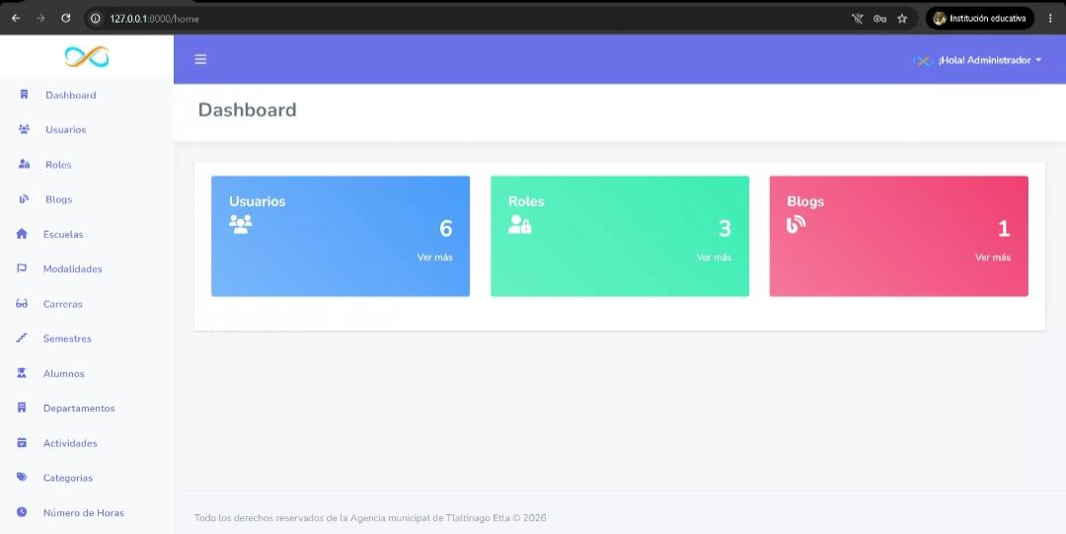
Dashboard Principal
6
El Dashboard funciona como el centro de control del sistema. Desde aquí se puede acceder a las diferentes secciones dependiendo del rol asignado.
• Por ejemplo, un administrador puede visualizar más opciones que un alumno.

Slide 6
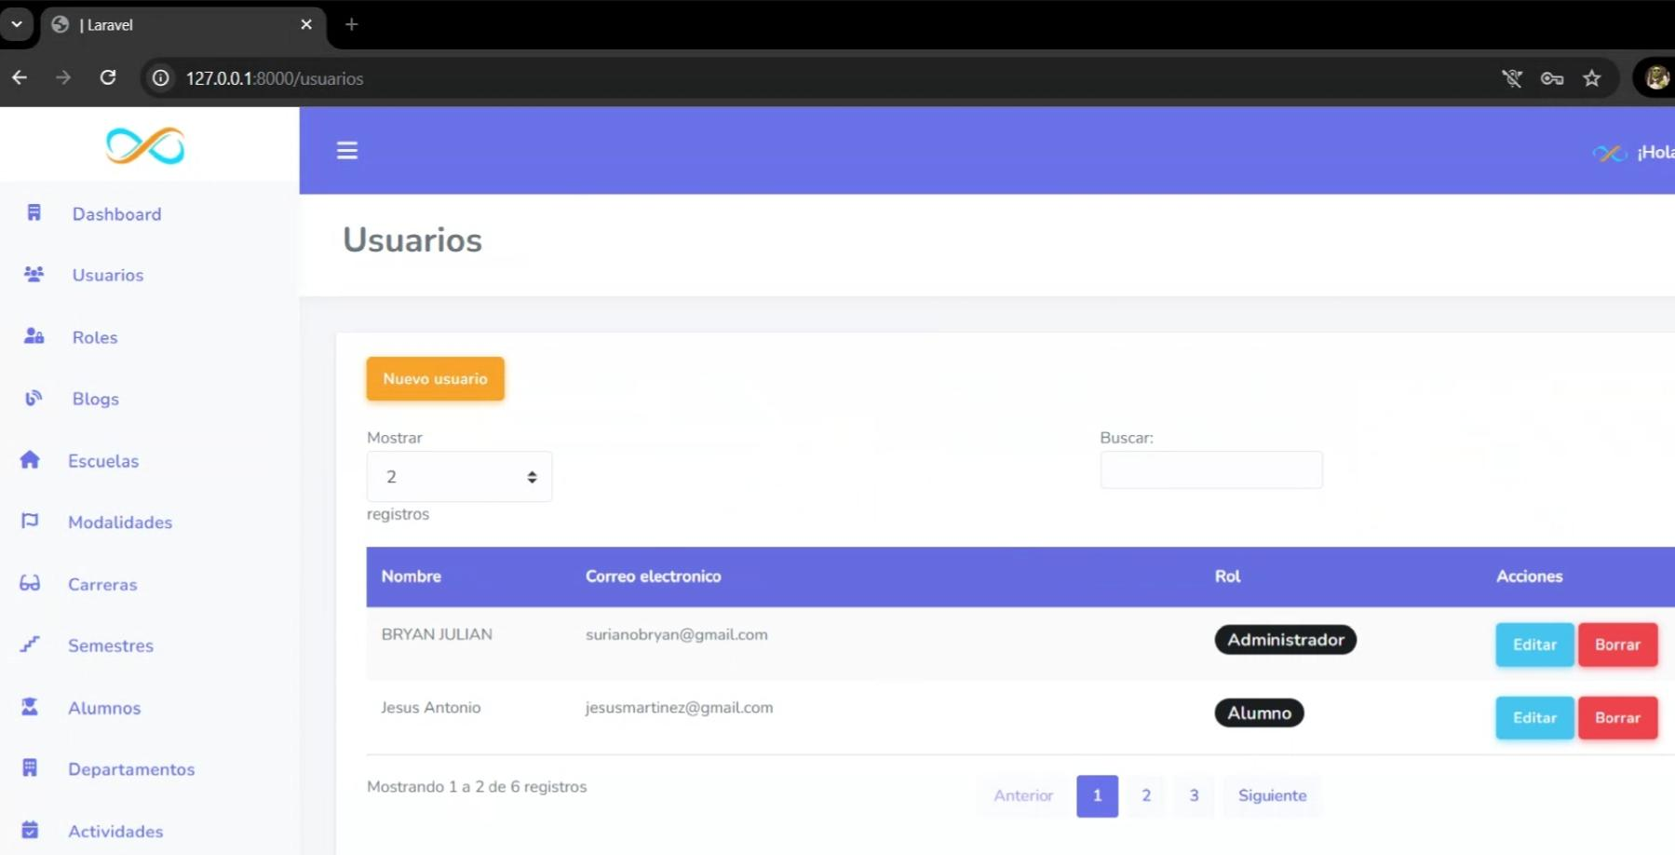
Gestión de Roles
6
El sistema también cuenta con un módulo para administrar roles. Aquí podemos definir los diferentes tipos de usuarios y organizar los permisos que tendrá cada uno dentro de la plataforma

Slide 7
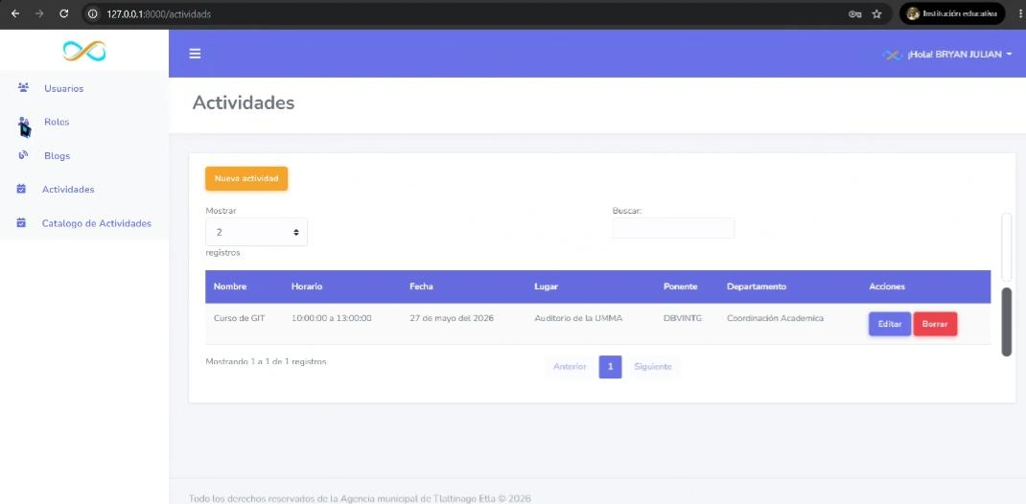
Gestión de Usuarios
6
En el módulo de usuarios se pueden crear, editar y eliminar usuarios. Además, es posible asignar roles específicos como:
• Administrador
• Coordinador
Esto permite mantener un control adecuado sobre quién tiene acceso a determinadas funciones

Slide 8
Conclusión
6
Para concluir, GEHAC es una solución tecnológica que permite administrar de forma eficiente las horas académicas y culturales de los estudiantes.
Entre sus principales beneficios destacan: Automatización de procesos.
• Reducción de errores administrativos.
• Mejor organización de la información.
• Control eficiente del avance estudiantil.
• Mayor seguridad y accesibilidad.
Gracias a estas características, GEHAC contribuye a mejorar la gestión académica dentro de la universidad.

